Slide 1

@LaLac

Slide 2
O B J E T I V O
Mostrar y dejar claros los beneficios de la leche para la salud.

Slide 3
C O N T E X T O
En Colombia el consumo de leche se ha visto afectado por algunos cambios en el entorno económico y político, también por las nuevas tendencias en la comercialización, los proyectos regulatorios que pueden incidir en el consumo de lácteos y los mitos alrededor del consumo. Una economía que crece a menor ritmo, los cambios en las tendencias de consumo y frecuencias de compra y los mensajes sin fundamento que existen en contra del consumo de lácteos.

Slide 4
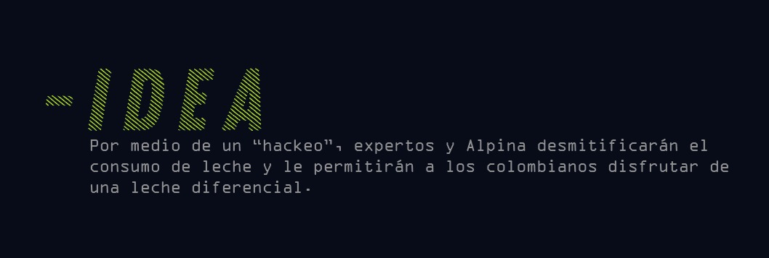

Slide 5
L A E S T R A T E G I A
+ Ser noticia en Colombia +
Desmitificación de la leche
Captación de nuevos clientes
Fidelización de nuestros clientes
*Subir en el top of mind de las marcas de leche de los colombianos
“No todas las leches son iguales”
*Datos diferenciales de la leche Alpina
“Mamás de 15 a 34 años que corresponden al 88.9% de la población que es mamá en Colombia”
*Dato desactualizado del Departamento Administrativo Nacional de Estadística (Dane 2016)
Niños 12 a 15 años
Objetivos
Propuesta valor
Audiencia

Slide 6
C R O N O G R A M A
Generación de noticias falsas
NUEVOS / ACTUALES
OB: MASIFICACIÓN DE UN MENSAJE
LANZAMIENTO DEL #NADAMASFALSOQUE
NUEVOS ACTIVOS FINANCIERAMENTE + CLIENTES ACTUALES
OB: MASIFICACIÓN DEL MENSAJE
EXPECTATIVA
MAYO 14 AL 24
“Hackeos” Simultaneos en distintos medios.
AUDIENCIA: Mamas de 15 a 34 años + Niños de 12 a 15 años
OB: MASIFICACIÓN DEL MENSAJE
HUB de respuestas digitales “personalizadas”
OB: POSICIONAR LA LAC
GENERACIÓN DE FREE PRESS
OB: MASIFICACIÓN DEL MENSAJE
REVELACIÓN ALPINA
SEGMENTO
OB: POCISIONARSE EN T.O.M
REVELACIÓN
MAYO 25
REVELACIÓN DATOS DE LA LECHE
SEGMENTO
OB: FIDELIZACIÓN – CAPTACIÓN.
EVENTO
JUN 01 AL 08
POSTRE MASTER

Slide 7









#NADAMASFALSOQUE / POSTRE MASTER
FREE PRESS
FIDELIZACIÓN
#NADAMAS
FALSOQUE
OOH
EXPECTATIVA
REVELACIÓN

Slide 8
PRESUPUESTO TOTAL: 245 MM
Una alianza con Tulio Recomienda
Comunicación evento: 15 MM
FREE PRESS
130 Millones
POSTREMASTER
#NADAMAS
FALSOQUE
EXPECTATIVA:
Actualidad Panamericana 30 MM OB. Fake News
Pauta Digita: 40 MM(Instagram, SpotifY, Facebook, twitter) OB. Hackeo.
ATL: 60 MM (Menciones 15”)
OHH: 20 MM (EUCOLES)
OOH
REVELACIÓN:
Pauta Digital: 50 MM (Instagram, Facebook y twitter.
Influenciadores: 30 MM

Slide 9
E J E C U C I Ó N:
Etapa 1:
Creamos una comunidad falsa de hackers llamados LA LAC, quienes divulgaron el siguiente mensaje ”Es falso, te convencen con mitos de algo porque no quieren que lo consumas” . Ellos se apoderaron de las redes y fueron reconocidos con #NadaMasFalsoQue invitando a la gente a que usará este # contando lo que para ellos era falso, con el fin de viralizar esta comunidad para que la mayor cantidad de colombianos conociera de ellos y puediera escuchar la verdad que estabán por revelar.
Mensajes como:
- Usa #NadaMasFalsoQue y di que es lo mas falso para ti. lo que queremos revelarles lo tiene que verlo todo Colombia, ayudanos.
En las cuentas de LA LAC habían piezas como
- #NadaMasFalsoQue no considerarla un elixir de la vida, matriz de evolución de los seres vivos.
- #NadaMasFalsoQue negar que es un elemento esencial en la cultura colombiana y el mundo
- #NadaMasFalsoQue decir que no es higiénico
Insistiendo con que existe algo poderoso que se esta ocultando, “hackaeron” facebook, instagram, cuentas personales y hasta hicieron publicidad guerrilla, curiosamente en las piezas de alpina.

Slide 10
E J E C U C I Ó N:
ETAPA 2:
La cuenta y la notica tuvo relevancia a nivel nacional con muchas especulaciones y discusiones al rededor de quienes son y que era lo que iba a revelar LA LAC. Con el publico pendiente del tema, se empezaron a revelar los diferentes mitos al rededor del consumo de la leche y se habló lo escencial de la leche en la cultura colombiana y claro, en su gastronomia.
Por medio de piezas audiovisuales y gráficas se arrojaron datos beneficiosos del consumo de la leche, desmintiendo mitos del consumo de la misma y con esto también datos reales del uso de la leche en muchos platos y recetas colombianas. Empezando a generar conciencia de la importancia de la leche en nuestra cultura.
Al tiempo se revela un aliado importante de esta comunidad, un aliado que entendió hace muchos años lo importante que sería un producto de calidad , por eso llevo Alpina elevo sus procesos al siguiente nivel. Demostramos de manera masiva las propiedades reales de la leche, el nivel de procesamiento y cuidado de la leche de Alpina.
Generamos discusiones en todas las redes sociales entre las personas en pro y en contra del consumo de leche al rededor de la campaña, que terminaron por mostrar que la gente volvería a elevar su nivel de confianza en nuestra marca.

Slide 11
E J E C U C I Ó N:
ETAPA 3:
Alpina y LA LAC tras la revelación y la credibilidad que ganaron con los colombianos, decidieron aliarse con Tulio recomienda y lanzar el primer “Postre Master” como un evento en donde los colombianos pudieron comprobar los beneficios de consumir leche de calidad por medio de los postres típicos colombianos hechos con leche Alpina, porque además los postres nominados solo se fabricarian con leche Alpina, posicionando que: “No todas las leches son iguales y con Alpina todo sabe mejor”.
Generamos noticia nacional con el evento, medios masivos, las redes del publico, e influenciados comunicaron su opinión sobre los postres, su postura frente al consumo de leche y su desición de consumir leche Alpina.
LA LAC reunio todos estos datos sobre la campaña en un video que reafirmaba la importancia de la leche en la cultura colombiana y como Alpina siente ese mismo compromiso de crear la mejor leche para el país, resaltando que no todas las leches son iguales.

Slide 12
R E S U L T A D O S:
Free Press: 130 Millones.
Aumento 0.5% en la categoría leches en el Top Of mind de los colombianos.
Aumento en las ventas de un 2.97% en las ventas anuales
POSTRE MASTER:
Se vendieron mas de 2 millones de postres con leche Alpina
*Logro llevarse a 5 ciudades más de las que habitualmente se había llevado los masters.

